Slide 1




Slide 2
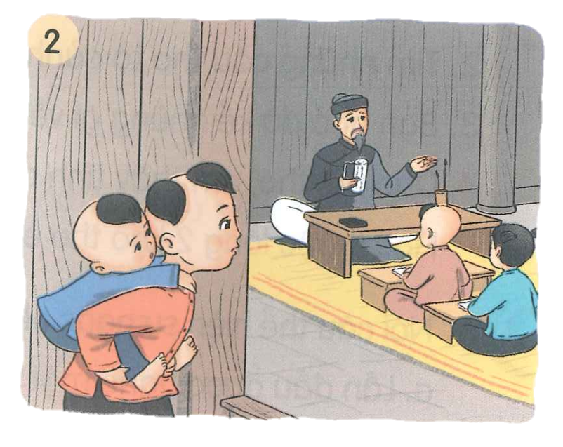
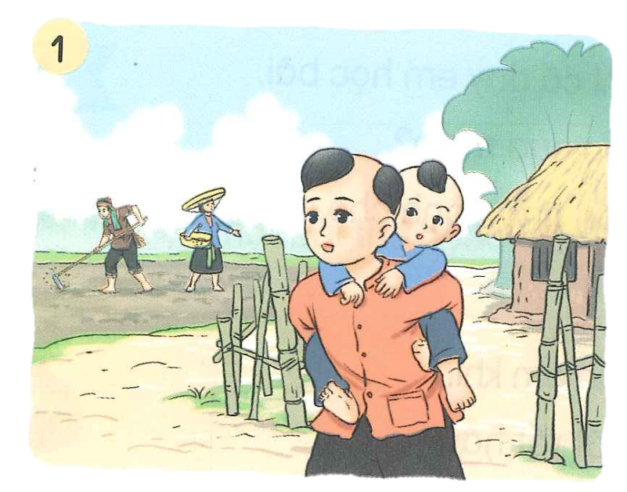
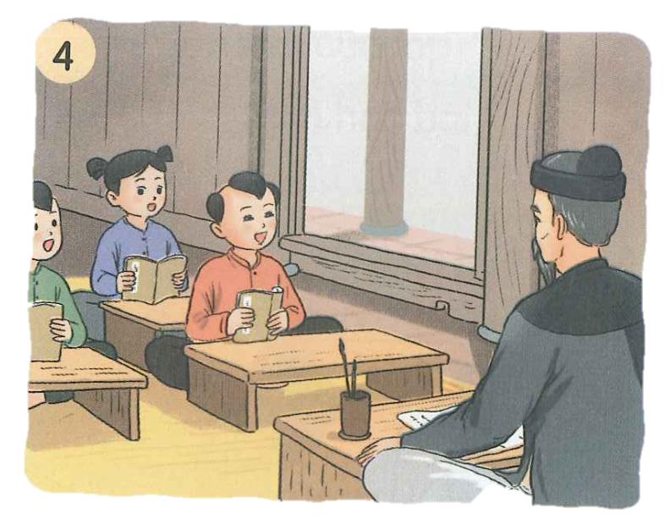
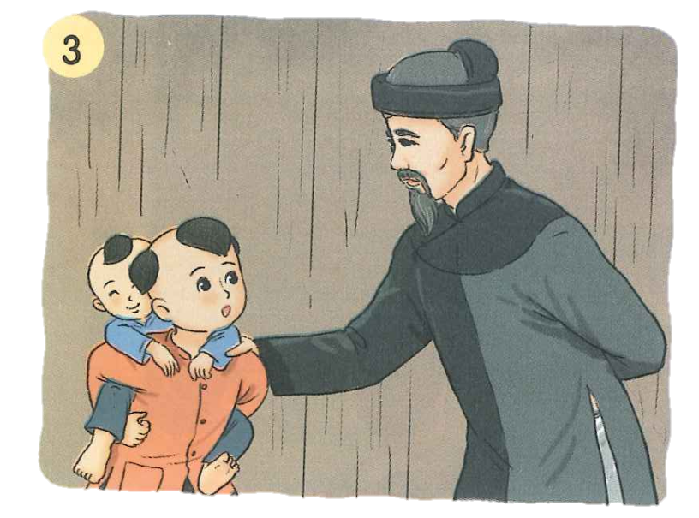

Vì sao cậu bé Vũ Duệ không được đi học?
1. Nghe kể chuyện.
Cậu bé ham học
Buổi sáng, Vũ Duệ thường cõng em đi đâu?
Vì sao Vũ Duệ được đi học?
Vì sao Vũ Duệ được thầy khen?

Slide 3


Kể lại chuyện theo tranh
Notes:
3

Slide 4











Slide 5



Vì Vũ Duệ là con nhà nghèo, bố mẹ không có tiền cho đi học, phải ở nhà trông em.
Vì sao cậu bé Vũ Duệ không được đi học?

Slide 6

Vũ Duệ đứng ngoài cửa ngóng vào, nghe thầy giảng bài.
Buổi sáng Vũ Duệ thường cõng em đi đâu?

Slide 7
Vì Vũ Duệ có tinh thần chăm học
Vì sao Vũ Duệ được thầy khen?

Slide 8
Vì sao Vũ Duệ được đi học?
Thầy đồ thương hoàn cảnh khó khăn và sự ham học của Vũ Duệ nên cho Vũ Duệ vào học.

Slide 9



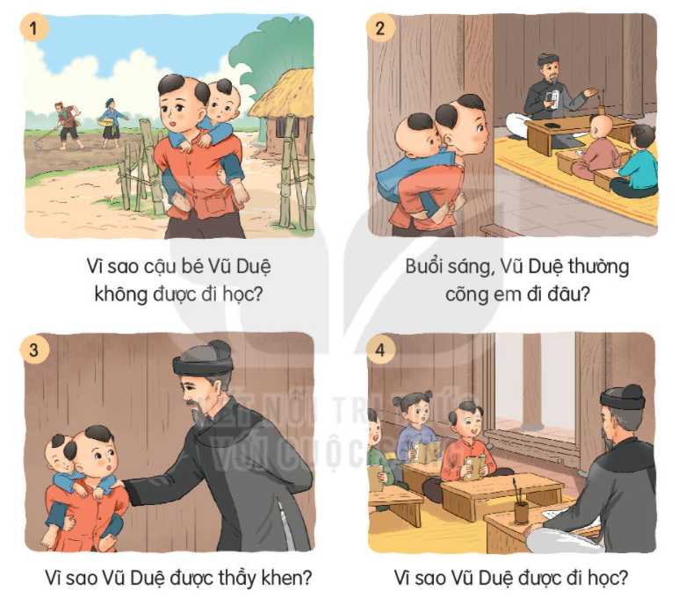

Cậu bé ham học
1. Đúng nội dung
2. Sử dụng ánh mắt,
cử chỉ, giọng điệu
Notes:
9

Slide 10
Nhóm kể trước lớp
Cậu bé ham học
Lắng nghe
và nhận xét
Notes:
10

Slide 11

Liên hệ:
Con đã chăm chỉ học tập chưa?
Con hãy chia sẻ cho cô và các bạn nghe những việc con đã làm thể hiện mình đã chăm chỉ học tập.
Chăm chỉ học tập giúp con điều gì?
Notes:
11

Slide 12

Vận dụng
Kể cho người thân về cậu bé Vũ Duệ trong câu chuyện Cậu bé ham học.
G:
Xem lại những bức tranh, nhớ lại nội dung câu chuyện và kể cho người thân nghe 1 – 2 đoạn câu chuyện.
Chia sẻ với người thân về nội dung, ý nghĩa câu chuyện.

